Slide 1
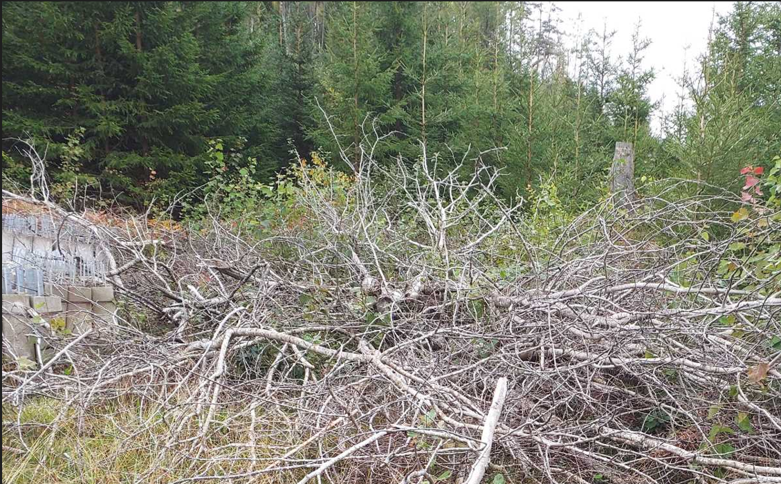
Læringsark
22.09.2022 – Rydding av skog for ny linje – Tre traff læregutt i hodet.
Hva | Rydding av busker og kratt for ny linje. Det ble kappet trær som ble dratt frem av gravmaskin, som var påmontert klo. Små trær og kratt ble med når gravmaskin tok tak i dette. Angjeldende tre (diameter 10cm) var muligens ikke kappet helt av og når gravemaskinen skulle dra dette frem, kom plutselig treet i stor fart og traff lærlingen i panna, rett under hjelmen.
Årsak(er) | Lærlingen sto for nær arbeidsområde til gravmaskinen. Sviktende risikoforståelse i arbeidslaget. Sikkerhetsavstand i forhold til arbeidsoppgaven gravemaskinen utførte var ikke vurdert og var heller ikke nevnt som risiko i SJA. Gravemaskinfører deltok ikke i utarbeidelsen av SJA.
Konsekvens | Middels. Lærlingen fikk et dypt kutt i pannen rett over øyet og hjernerystelse. 6 dager fravær.
Potensiale | Alvorlig hodeskade, øyeskade og/eller bruddskader andre steder på kroppen, alt ettersom hvor treet tilfeldig kunne treffe.
Læringspunkter
Viktig å avdekke alle risikoene i SJA, inkludert sikkerhetsavstand til maskiner og arbeidsområde til maskiner ut fra arbeidsoppgaven. Alle i arbeidslaget og andre involverte skal delta i utarbeidelsen av SJA. AFA/bas må sørge for utarbeidelse av Sja og sikre at alle i arbeidslaget og eventuelle underentreprenører deltar.

